Slide 1
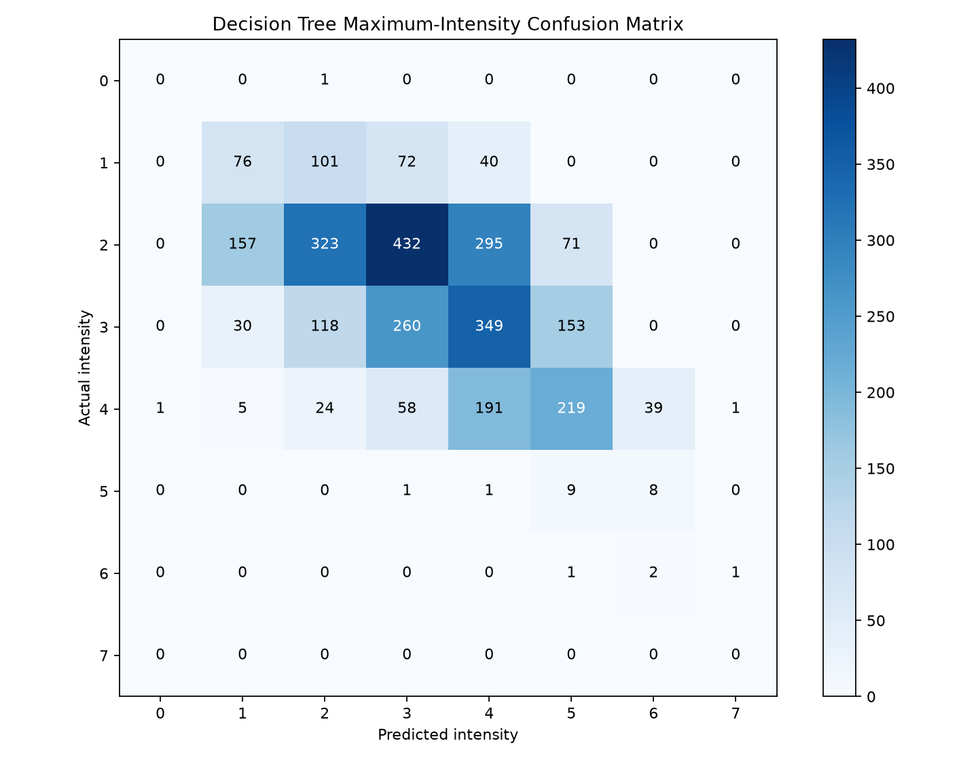
台灣地震最大震度｜決策樹分類結果
時間外推驗證：以 1995–2023 訓練，2024–2026 測試
整體準確率
訓練資料
測試資料
混淆矩陣
列＝實際｜欄＝預測
28.33%
13,617
3,039
chronological holdout
1995–2023
2024–2026
各震度命中率（Recall）
百分比旁括號為測試樣本數
0
0.0% (1)
1
26.3% (289)
2
25.3% (1,278)
3
28.6% (910)
4
35.5% (538)
5
47.4% (19)
6
50.0% (4)
7
N/A (0)
模型設定：max_depth=12 · min_samples_leaf=1
結論｜目前為基準模型：整體辨識能力有限；震度 5、6 樣本僅 19、4 筆，震度 7 無測試樣本，命中率不宜視為穩定結論。

